Slide 1
군집위성 운용을 위한 연합학습 프레임워크에 대한 연구
A Study on Federated Learning Framework for Satellite Constellation
캡스톤디자인Ⅱ 계획발표
2022.07.07. (목)
지도교수 | 김태훈
팀원 | 백승진 | 박재현 | 황순규

Slide 2

CONTENTS
01
캡스톤 디자인 Ⅰ 리뷰
02
개요
캡스톤 디자인 Ⅰ 수행 내용
캡스톤 디자인 Ⅰ 최종 발표 코멘트
배경 및 필요성
관련 논문
캡스톤 디자인 Ⅱ 추진 목표
03
추진 내용
04
추진 전략
시스템 모델
데이터셋 및 모델
실험 방법
업무 분장
추진 일정
1

Slide 3
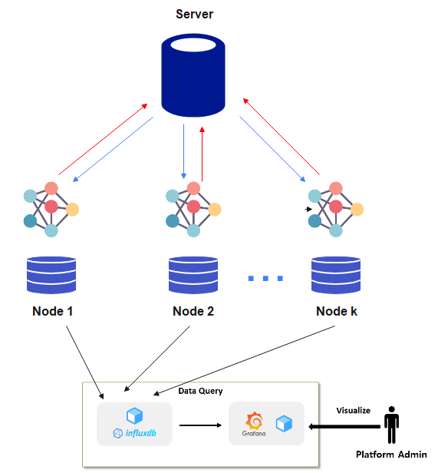

01 캡스톤 디자인 Ⅰ 리뷰
01 캡스톤디자인 Ⅰ 수행 내용
엣지 컴퓨팅 환경에서 연합 학습 응용 시스템 개발
Server → global model
Client → local model
클라이언트 개별 데이터를 중앙서버로 전달하지 않고 중앙서버의 AI 모델을 클라이언트로 보내 각각의 데이터로 모델을 훈련함
클라우드 중앙서버는 개별 클라이언트에서 학습한 로컬 AI 모델을 모두 합쳐 글로벌 AI 모델을 만듦
→ 1, 2 반복
2

Slide 4
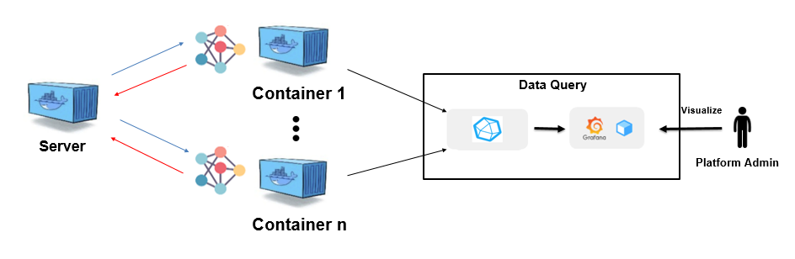
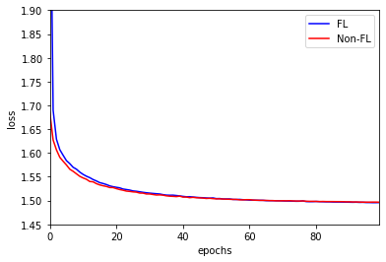
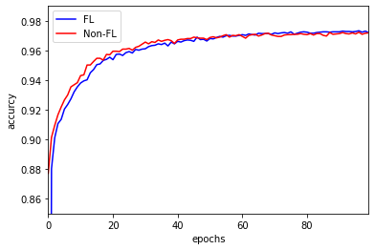
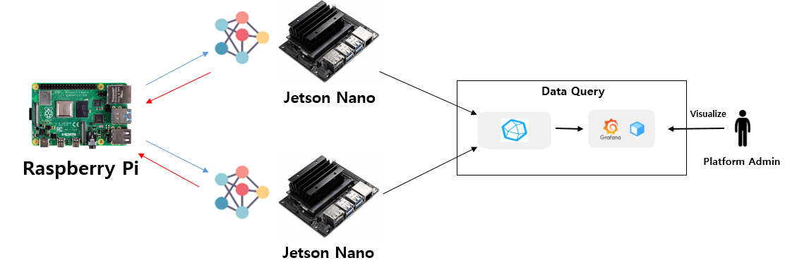
01 캡스톤 디자인 Ⅰ 리뷰
01 캡스톤디자인 Ⅰ 수행 내용
엣지 컴퓨팅 환경에서 연합 학습 응용 시스템 개발
Virtual computing Environment
MNIST를 이용한 연합학습 성능 비교
각 client에 MNIST 데이터 21000장 학습
동일한 Multi Layer Perceptron 모델
기존 인공지능 학습 방법 성능에 근접
추후 다른 데이터와 모델로 성능 비교 예정
Physical Computing Environment
3

Slide 5

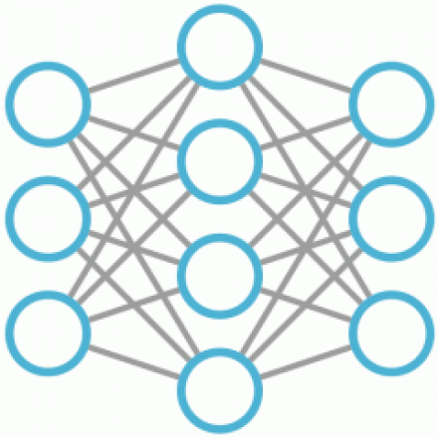


01 캡스톤 디자인 Ⅰ 리뷰
02 캡스톤디자인 Ⅰ 최종 발표 코멘트
캡스톤디자인 Ⅰ 최종 발표
캡스톤디자인 Ⅱ 계획안 : 전력 사용량 예측 시나리오
건물마다 엣지 컴퓨팅 환경보다 더 좋은 컴퓨팅 환경 구축 가능
인트라넷을 사용하여 보안성 강화 → 굳이 연합학습을 사용해야 하는지?
연합학습과 엣지 컴퓨팅 모두 사용하고 데이터 확보가 용이한 군집위성을 위한 연합학습 시나리오로 변경
Local weight 전송
Global weight 전송
Server
LGBM
LGBM
LGBM
LGBM
Num : 1
Num : 2
Num : 59
Num : 60
시나리오 수정
4

Slide 6
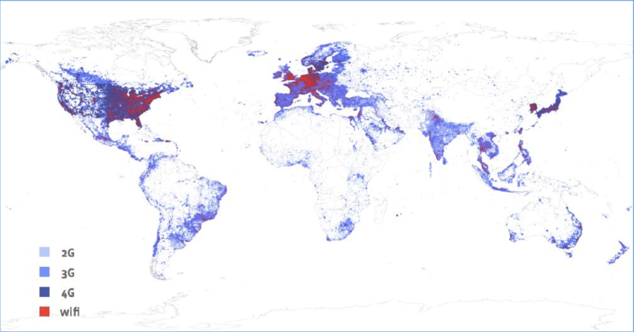
02 개요
01 배경 및 필요성
Internet Coverage Heat Map
전 세계 육지 면적의 약 20%, 지구 표면의 6% 미만 지역만이 무선 네트워크 커버리지 지역
5

Slide 7
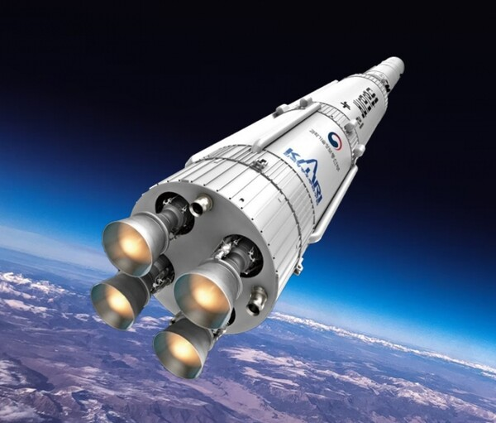
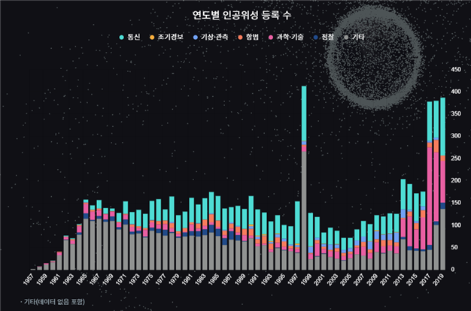
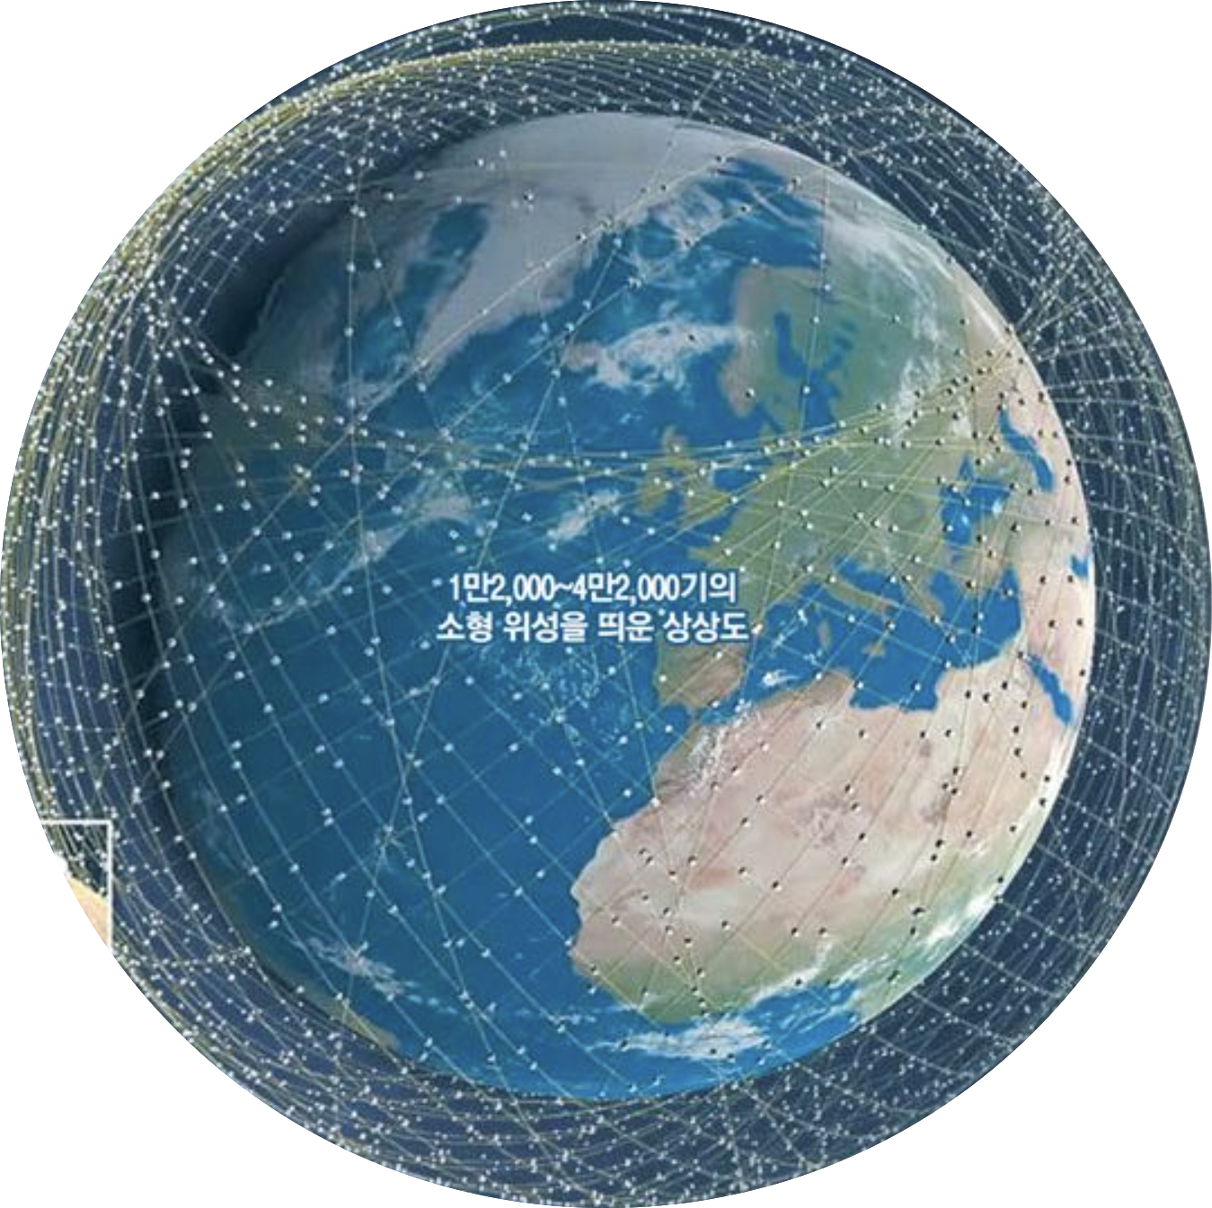
02 개요
01 배경 및 필요성
누리호(대한민국)
세계 각국은 과학, 통신, 항법, 기상 등 다양한 목적의 인공위성을 매년 경쟁적으로 쏘아올림
StarLink(미국)
6

Slide 8
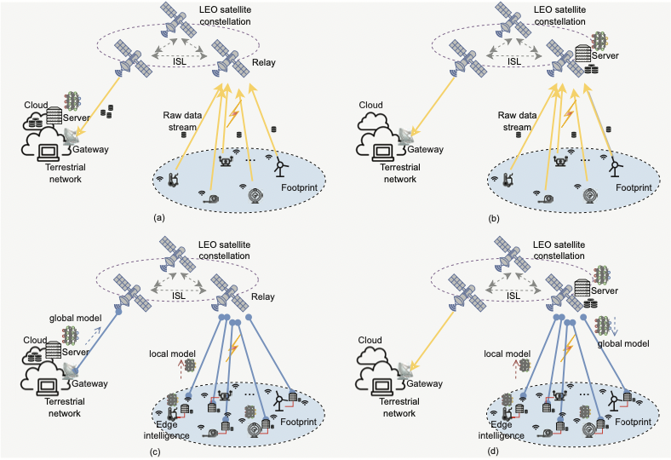
02 개요
02 관련 논문
Satellite-Based Computing Networks With Federated Learning
Property | Architecture
 | (a) Remote cloud learning | (b) On-board satellite learning | (c) Federated learning1 | (d) Federated learning2
통신 오버헤드 | 매우 높음 | 높음 | 보통 | 낮음
구축 비용 | 낮음 | 보통 | 보통 | 높음
개인정보보호 및 보안 | 매우 낮음 | 낮음 | 높음 | 높음
지연 속도 | 매우 높음 | 높음 | 보통 | 낮음
에너지 소비량 | 높음 | 매우 높음 | 낮음 | 보통
실현 가능성 | 높음 | 보통 | 매우 높음 | 높음
7

Slide 9
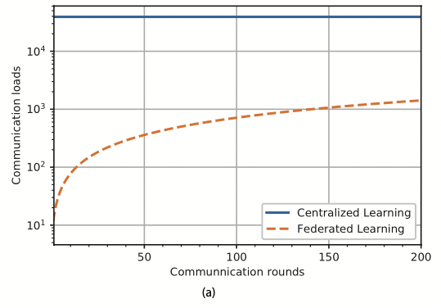
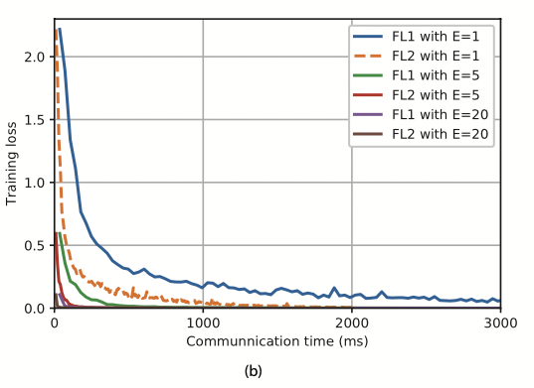
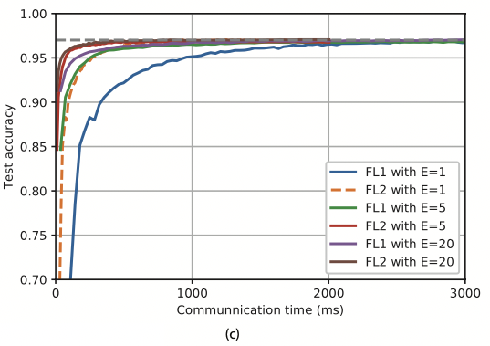
02 개요
02 관련 논문
Satellite-Based Computing Networks With Federated Learning
무선 통신을 이용할 수 없는 지역에서 위성통신 상황 가정
동일한 컴퓨팅 파워를 가진 사용자(N) 100개
저궤도 위성과 사용자/클라우드간 지연속도 5ms
60,000개의 MNIST 훈련 데이터셋 & 10,000개의 테스트 데이터셋 사용
8

Slide 10


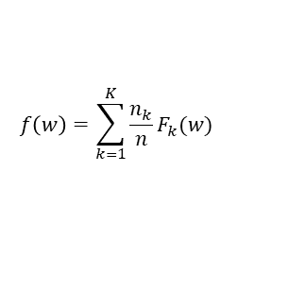
02 개요
03 캡스톤디자인 Ⅱ 추진 목표
군집위성 운용을 위한 연합학습 프레임워크에 대한 연구
기존 인공지능 학습 방법과 연합학습 방법의 성능 비교
다양한 인공지능 모델과 데이터 셋 적용
연합학습에 미치는 요인 식별 및 상세 분석
server
server
Local weight
$$f\left(w\right)=\sum_{k=1}^{K}{\frac{n_{k}}{n}}F_{k}(w)$$
Global weight
VS
client
client
client
client
client
client
9

Slide 11
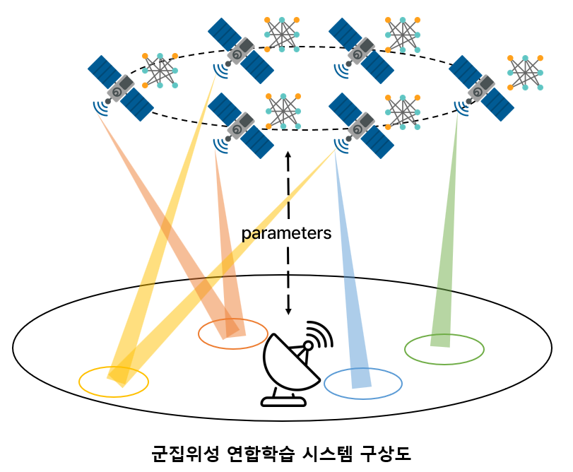
03 추진 내용
01 시스템 모델
군집위성 연합학습 시스템
server 역할을 하는 지상관제 센터
global model 생성 및 배포
Local model 파라미터 aggregation
client 역할을 하는 군집 위성
Local data 학습 & 파라미터 전송
10

Slide 12
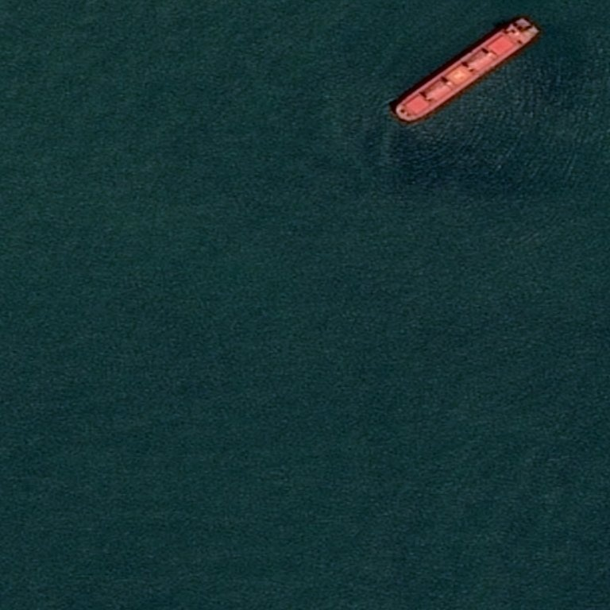
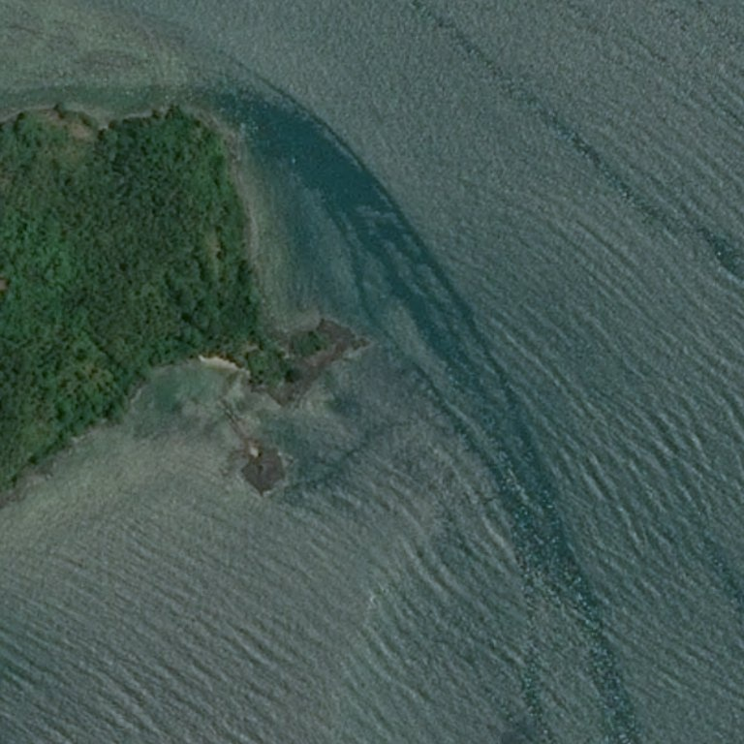
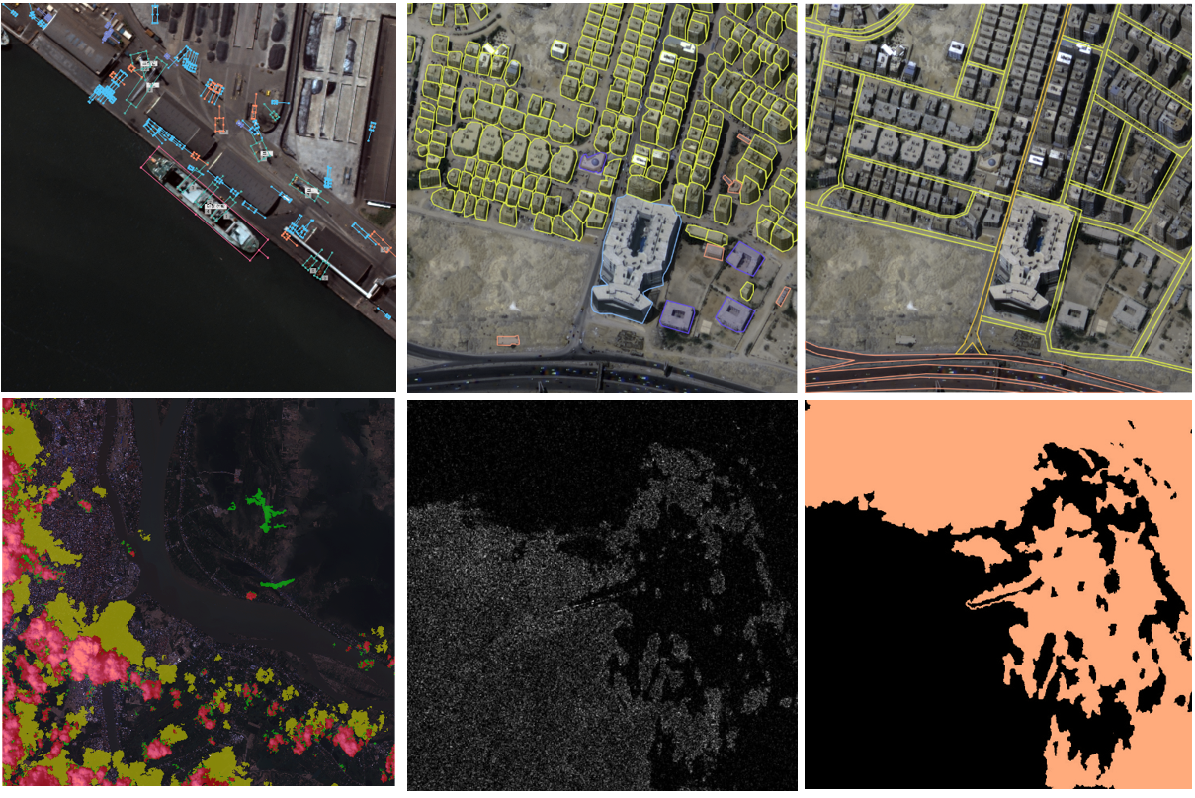
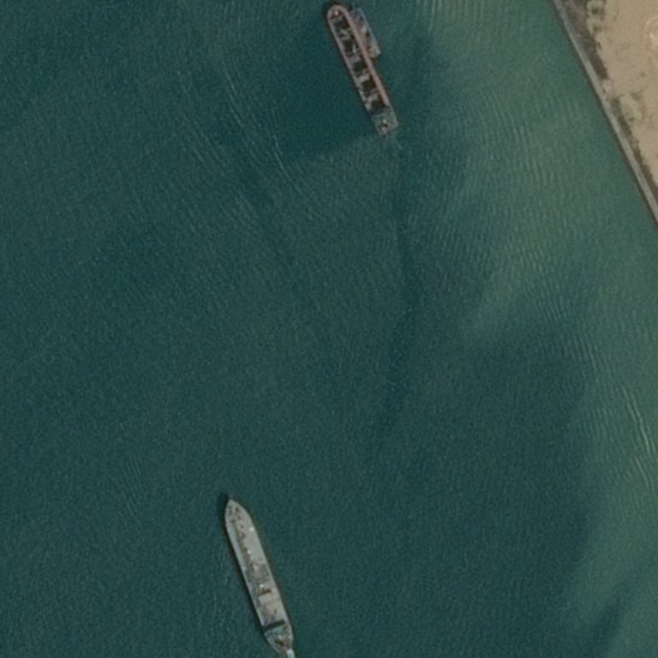

03 추진 내용
02 데이터셋 및 모델
데이터셋
모델
Object Detection 모델: Fater R-CNN, YOLO, SSD
Semantic Segmentation 모델: U-Net ++, DeepLab, HRNet
Airbus Ship Detection Dataset
위성영상 객체 판독 데이터
11

Slide 13

03 추진 내용
03 실험 방법
기존 인공지능 학습 방법과 연합 학습 방법 성능 비교
평가지표
mAP
dice loss
accuracy
loss
time
VS
parameters
기존 인공위성 방법
연합학습 방법
12

Slide 14
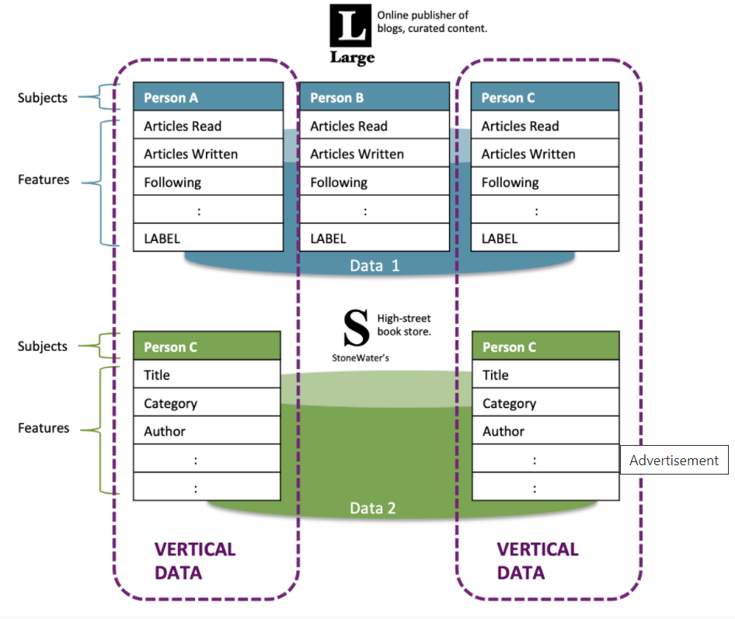
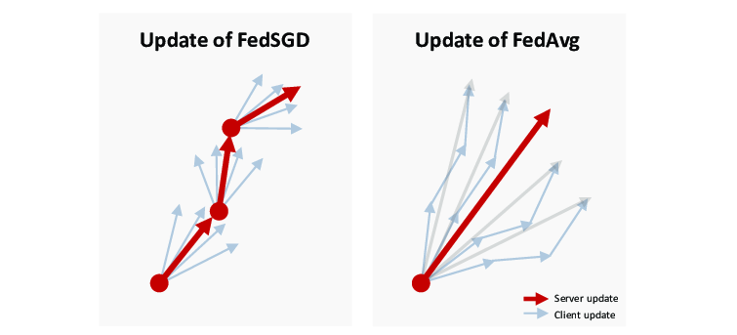
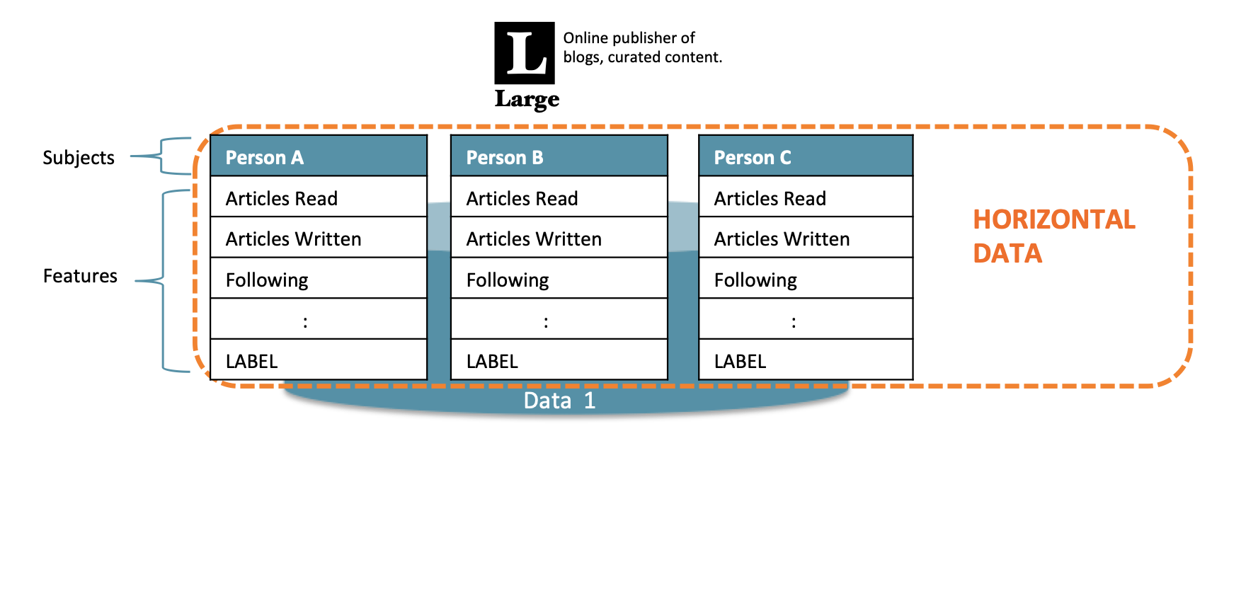
03 추진 내용
03 실험 방법
연합학습에 미치는 요인 식별 및 상세 분석
가중치 업데이트 알고리즘 (FedSGD, FedAvg)
자원의 비대칭성에 대한 영향
노드 수에 대한 영향
딜레이에 대한 영향
데이터 종류와 데이터 분포
[출처: blog.openmined.org]
13

Slide 15

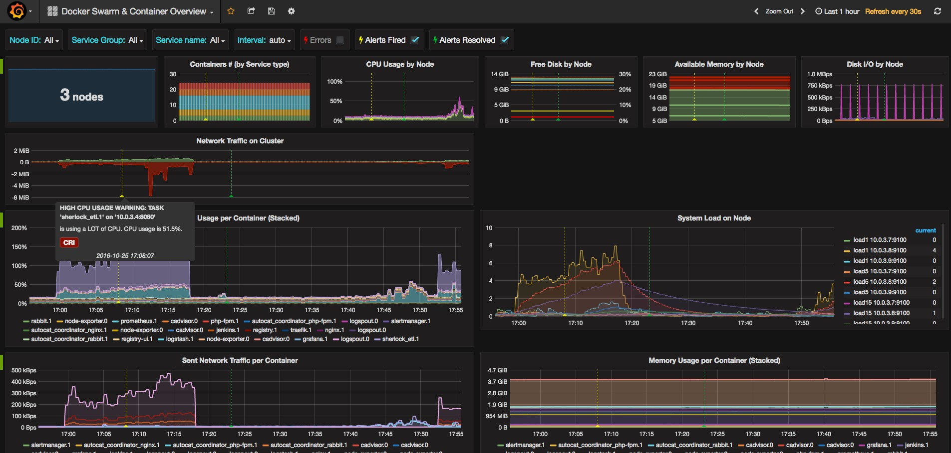





03 추진 내용
03 실험 방법
모니터링 대시보드
Docker
Cadvisor가 InfluxDB에 metrics를 저장
cAdvisor Container
Node 1
Data Query
Visualize
cAdvisor Container
Platform Admin
Node 2
cAdvisor Container
Node 3
14

Slide 16
04 추진 전략
01 추진 일정
실행 목표 | 6 | 7 | 8 | 9 | 10
위성영상 공공데이터 선정
데이터 전처리
연합 학습 프레임워크에 Object Detection 모델 적용
연합 학습 프레임워크에 Semantic Segmentation 모델 적용
실험 결과 비교 및 분석 & 시각화
Container Orchestration
15

Slide 17
04 추진 전략
02 업무 분장
백승진​ | 박재현​ | 황순규​
▪ 도커 환경 구축 도커를 기반으로 서버와 노드 환경 구축 ▪ Container Orchestration 도커스웜을 사용하여 서버의 자원을 확장하고, 컨테이너, 리소스의 자동화, 정렬, 조정 및 여러 개의 서버를 하나의 풀로 관리 ▪ 실험 결과 분석 실험 결과를 토대로 기존 인공지능 학습 방법과 연합학습 방법의 성능 비교 및 분석 | ▪ 데이터 전처리 공공데이터를 사용한 인공지능 학습의 성능 향상을 위해 데이터 전처리를 진행 ▪ 연합 학습 프레임워크에 Object De tection 모델 적용 공공데이터를 활용하여 연합 학습 프레임 워크에 Object Detection 모델 적용 ▪ 실험 결과 분석 실험 결과를 토대로 기존 인공지능 학습 방법과 연합학습 방법의 성능 비교 및 분석 | ▪ 데이터 전처리 공공데이터를 사용한 인공지능 학습의 성능 향상을 위해 데이터 전처리를 진행 ▪ 연합 학습 프레임워크에 semantic segmentation 모델 적용 공공데이터를 활용하여 연합 학습 프레임 워크에 semantic segmentation 모델 적용 ▪ 실험 결과 분석 실험 결과를 토대로 기존 인공지능 학습 방법과 연합학습 방법의 성능 비교 및 분석
16

Slide 18
Q&A

